Slide 1
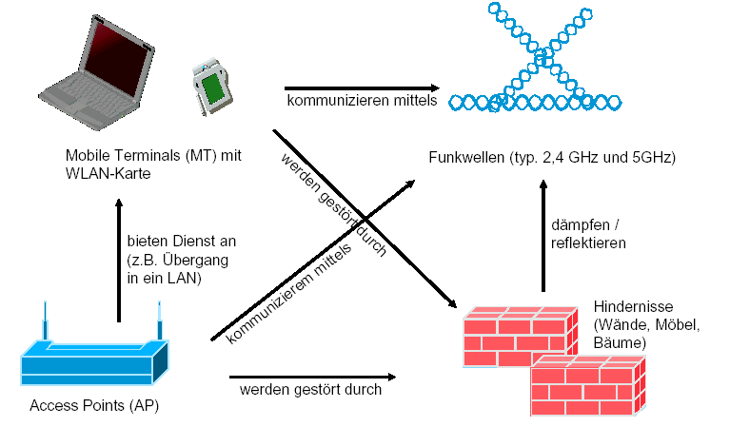
IEEE802.11a
Компьютерные сети
© В.Чернега Кафедра информационных систем СевНТУ

Slide 2
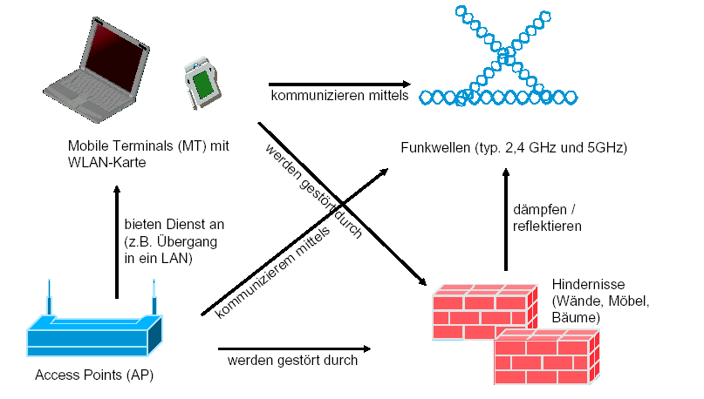
Беспроводные сети

Slide 4
– 802.11a

Slide 5
–5 GHZ ISM Frequenzband

Slide 6
–nicht kompatible zu 802.11b

Slide 7
–54Mbit/s

Slide 8
–Reichweite geringer (ca.18m in Gebauden)

Slide 10
Vorlesung

Slide 11
Rechnernetze II – Teil 1

Slide 12
Sommersemester 2005

Slide 13
Stefan Piger, Christian Grimm

Slide 14
Fachgebiet Distributed Virtual Reality (DVR)

Slide 15
Lehrgebiet Rechnernetze

